Slide 1
Mehr Wissen im Arbeitsschutz
MEISTER-klasse!
Hautschutz im Friseurhandwerk

Slide 2
„Hoffentlich! Nach wie vor sind berufsbedingte
Hauterkrankungen im Friseurhandwerk
leider ein aktuelles Problem!
Außerdem sind Sie als zukünftige
Arbeitgeberinnen und Arbeitgeber für das gesamte
Hautschutzmanagement verantwortlich!“
„Hautschutz auch
in der Meisterschule???
Wir haben doch schon
mehr als genug zu pauken!“
„Gähn! Das Thema verfolgt
mich schon seit meinem
ersten Tag als Azubi!“

Slide 3
Eine wichtige Arbeitgeberaufgabe – Hautschutz im Friseursalon
„Ich fühl’ mich
wohl in meiner Haut!“

Slide 4
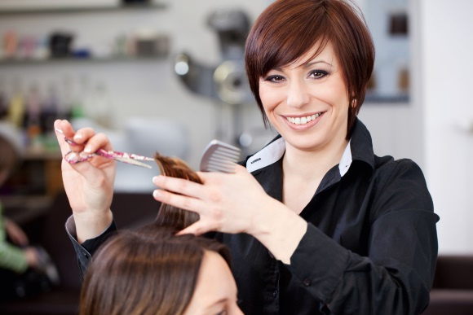
Hautschutz im Friseursalon
Begründungen für Profis
Viele Friseurfacharbeiten
in feuchter Umgebung, darum
Hände ausreichend schützen
Gesunde Haut pflegen
Schöne Hände erhalten
Meisterprüfung
Hautschutz ist ein Thema in der schriftlichen und praktischen Meisterprüfung
Gesetzliche Grundlagen und Verordnungen
Arbeitsschutzgesetz
Gefahrstoffverordnung
Technische Regel für Gefahrstoffe Friseurhandwerk (TRGS 530)
...

Slide 5
TRGS 530 = Wichtigste Vorschrift für das Friseurhandwerk
Sie regelt auch Hautschutzmaßnahmen im Salon:
Hand- und Armschmuck: darf während der Arbeit nicht getragen werden
Feuchtarbeiten: Häufigkeit und Dauer
Handschuhe: Welche? Was muss beachtet werden?
Hautreinigung: Wie und welche Reinigungsmittel?
Hautpflege: Wie und welche Pflegemittel?
Hautschutzplan: Aushängen und beachten

Slide 6
TRGS 530: Hand- und Armschmuck ablegen
Schmuck ablegen
schützt Ihre Hände!
Beachten Sie dies nicht, sammeln sich Feuchtigkeit und gesundheitsgefährdende Stoffe unter dem Schmuck.

Slide 7
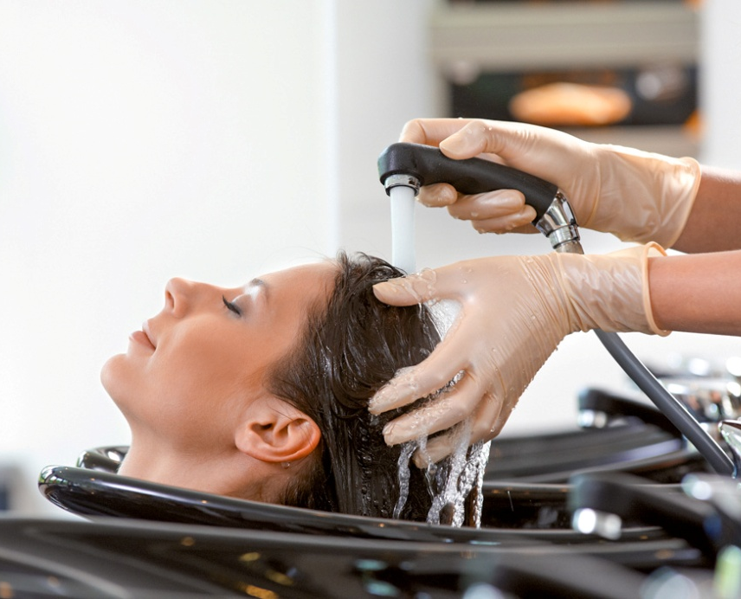
TRGS 530: Feuchtarbeiten
Wie kann ich Belastungen durch Feuchtarbeiten reduzieren?
Feuchtarbeiten auf alle Mitarbeiterinnen und Mitarbeiter verteilen
Schutzhandschuhe zur Verfügung stellen und korrekt einsetzen (Schutz vor Tensiden und Chemikalien)

Slide 8
Handschuhe – die große Auswahl
Haarwäsche:
Langstulpige Einmalhandschuhe aus Vinyl oder Nitril (nach Haarwäsche wegwerfen)
Alternativ: Waschhandschuhe (mehrfach verwendbar)
Umgang mit Friseurchemikalien:
Einmalhandschuhe aus Vinyl oder Nitril
(nach Benutzung entsorgen)
Reinigungsarbeiten:
Haushaltshandschuhe aus Vinyl oder Nitril
(mehrfach verwendbar)
Stulpen umschlagen!

Slide 9
Handschuhe – die große Auswahl
Nur ungepuderte Handschuhe
Keine Latexhandschuhe
wegen Allergiegefahr!

Slide 10
Schutzhandschuhe – die große Auswahl
Schutzhandschuhe mit diesem Symbol sind widerstandsfähig gegen Wasserdurchdringung.
Achten Sie beim Kauf von Schutz- handschuhen auf das Symbol auf der Verpackung!

Slide 11
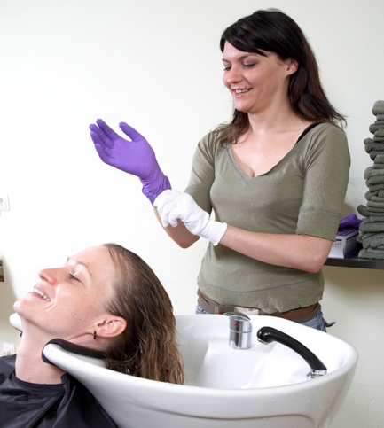
Sinnvoller Umgang mit Schutzhandschuhen
Handschuhe nie länger als notwendig tragen
Bei länger dauernden Tätigkeiten: Baumwollhandschuhe unterziehen
Einmalhandschuhe nur 1x tragen!
Keine beschädigten Handschuhe tragen
Handschuhe sofort wechseln, wenn innen feucht

Slide 12
Das Haus der gesunden Haut
Gesunde Haut
Hautpflege
Hautreinigung
Hautschutz

Slide 13
Hautschutzmanagement Der Hautschutz- und Pflegeplatz im Salon:
Hautschutz- plan der BGW
Schutzhand-schuhe
Hautschutz- und Haut- pflegecreme
Einmal- handtücher
Waschplatz (fließend Kalt- und Warmwasser)
Waschlotion im Spender

Slide 14
Hautschutzmanagement
„Hautschutzmanagement
ist gar nicht schwer!“
Hautschutz im Salon etablieren:
Beschäftigte beteiligen und unterweisen
Schutzhandschuhe: Welche (Größe, Art)? Wann (Welche Tätigkeit)?
Wie reinigt und trocknet man die Hände richtig?
Wie trägt man eine Hautschutzcreme richtig auf?
…

Slide 15
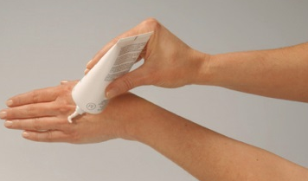
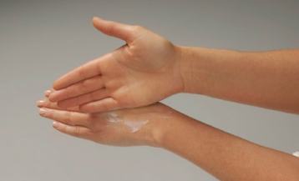
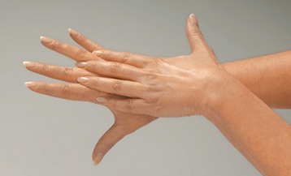
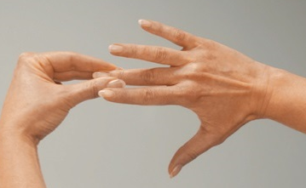
So wird eine Hautschutzcreme richtig aufgetragen.
Schritt 1 Eine etwa haselnussgroße Portion Creme
aus der Tube auf den Handrücken geben.
Schritt 2 Creme auf dem Handrücken verteilen.
Schritt 3 Fingerzwischenräume nicht vergessen!
Handinnenflächen eincremen.
Schritt 4 Creme in Nägel einmassieren.

Slide 16
Impressum
Hautschutz
Stand 05/2015 © 2015 Berufsgenossenschaft
für Gesundheitsdienst und Wohlfahrtspflege (BGW)
Herausgeberin
Berufsgenossenschaft
für Gesundheitsdienst und Wohlfahrtspflege (BGW) Hauptverwaltung Pappelallee 33/35/37 22089 Hamburg Tel.: (040) 202 07 - 0 Fax: (040) 202 07 - 24 95 www.bgw-online.de
Fachliche Beratung und Text
Gabriele Herter, Friseurmeisterin und Fachkraft für Arbeitssicherheit, Pfullingen
Renate Korte, BGW-Präventionskoordination
Stephanie Lux-Herberg, BGW-Produktentwicklung
Dr. Imke Barbara Peters, OStR’ im Berufsfeld Körperpflege, Essen
Sabine Schoening, BGW-Grundlagen der Prävention und Rehabilitation
Redaktion
Brigitte Löchelt, BGW-Kommunikation
Stephanie Lux-Herberg, BGW-Produktentwicklung
Fotos
BGW (Folie 1, 5, 7, 8, 9, 10, 11, 13, 14, 15), fotolia (Folie 2, 3, 4), iStock (Folie 6), Creative Comp.
Gestaltung und Satz
Creative Comp., Hamburg

